Slide 1

“Дорҕоон хонуута”- оонньуу нөҥүө, 5-7 саастаах оҕолорго грамотаҕа үөрэтии уонна ситимнээх саҥаны сайыннарыыга, барбыт теманы чиҥэтии, кэтээн көрүү
Уус-Алдан улууһун
№28 “Кэнчээри” оҕо сада, Танда бөһ
Бурнашева Оксана Иосифовна., иитээччи

Slide 2
Актуальность
Оскуола иннинээҕи улахан саастаах оҕо грамотаны билиитэ, ситимнээх саҥата сайдыыта олус элбэх болҕомтону ылар. Оҕо бу дьарыктарга сүрэҕэлдьиир, баҕата тиийбэт түгэннэрэ элбэхтэр. Ол инниттэн араас көрдөрөр материаллары, технологиялары туттан, дьарыгы көдьүүстээх гына тэрийэн ыыттахха хайа баҕарар оҕо үөрэ-көтө сорудахтары толорор.
Араастаан оонньуу, хатылыы сырыттахха о5о грамотаҕа билиитэ дириҥиир, ситимнээх саҥата сайдар.

Slide 3
«Дор5оон хонуута» кубиктаах оонньуу
(уһуйаан иитээччитигэр, алын кылаас учууталыгар, төрөппүккэ аналлаах көмө матырыйаал)
Каратаев И.И. пособиетыгар олоҕуран “Тосхол” бырагыраамма темаларынан аттарыллан оҥоһулуннулар. маны таһынан оҕону толкуйдатар ребустар, дешифратордар, саспыт дорҕооннор, кистэлэҥ суруктар уо.д.а. араас сорудахтар бааллар. Оонньууну күн хайа баҕарар бириэмэтигэр тэрийиэххэ сөп.
Маны таһынан төрөппүт дьиэтигэр эмиэ уһуйааҥҥа ылбыт билиитинэн оонньотуон сөп.

Slide 4
Сыала: о5о ылбыт билиитин чиҥэтии, толкуйдуур дьоҕурдарын сайыннарыы.
Соруктара:
1.Бэйэ-бэйэҕэ убаастабыллаах сыһыаҥҥа, тулуурдаах, дьулуурдаах буоларга иитии, дорҕоону үөрэтэргэ интэриэһи үөскэтии
2.Оонньуур сатабылыгар, чуолкайдык, толору эппиэттииргэ үөрэтии
3.Ситимнээх саҥаны, дорҕоону араара истэрин, грамотаҕа билиилэрин, болҕомтолоох буолалларын сайыннарыы

Slide 5
Оонньуу ис хоһооно
Бу оонньууга түөрткэ тиийэ ахсааннаах оҕо оонньуон сөп. Бастакы оҕо кубигы быраҕар. Хас точкалаах өрүт түбэһэр да оччо хаамыыны оҥорор. Оонньуу толкуйдаабыт смайликтан саҕаланар уонна үөрбүт смайлигынан түмүктэнэр. Хонуубут хаамар суола дорҕоон фишкаларынан бэлиэтэнэн турар. Оҕолор ол устун хаамаллар. Ханнык фишкаҕа түбэһэллэринэн (кылгас аһаҕас, уһун аһаҕас, дифтонг, бүтэй дорҕоон, хоһуласпыт, сэргэстэспит бүтэй дорҕооннор) сорудахтары толороллор. Ханнык боппуруоска эппиэттииллэрин оҕолор бэйэлэрэ талан ылаллар (холобур: бүтэй дорҕоон фишкатыгар кэлэн түстэҕинэ бүтэй дорҕоонноох карточкаттан 1 карточканы талан ылар). Оҕо боппуруоска сыыһа эппиэттээтэҕинэ эбэтэр сатаан эппиэт биэрбэтэҕинэ биир хардыыны төттөрү барар. Маҥан квадратка үктэннэхтэринэ оҕолор тылга, сүһүөххэ, дорҕооҥҥо, буукубаҕа, тыаска, этиигэ сыһыаннаах сорудахтары толороллор. Саһархай квадратка этии схематынан этии толкуйдууллар, хартыынан үлэлииллэр, фишканан суруйаллар, ураты суолталаах тыллары этэллэр. Үөрбүт смайликка үктэннэхтэринэ 3 хардыыны иннигэр хаамаллар уонна сорудаҕы толороллор. Подарокка түбэстэхтэринэ иитээччи эрдэ бэлэмнээбит бэлэҕин ылар (иитээччи бэйэтин фантазията). Ытаабыт смайликка түбэстэҕинэ 3 хардыыны төттөрү барар.

Slide 6
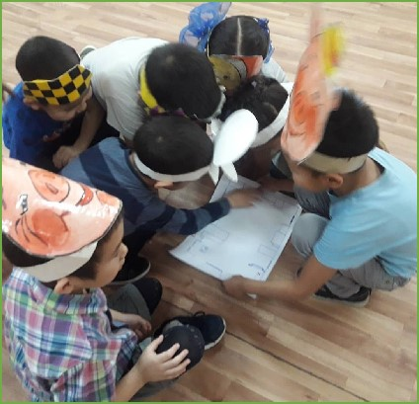





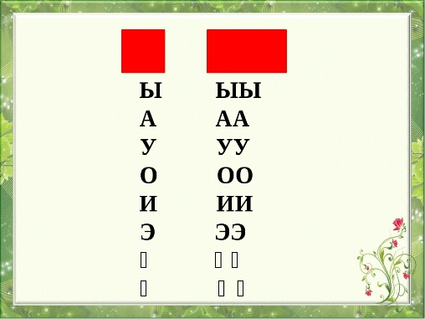

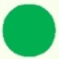
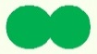
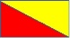
- оонньуу саҕаланар
- үс хардыы кэннигэр хаамар
- үс хардыы иннигэр хаамар
- сюрприз
- түмүк
- кылгас аһаҕас дорҕоон сорудахтара
- уһун аһаҕас дорҕоон сорудахтара
- бүтэй дорҕоон сорудахтара
- сэргэстэспит, хоһуласпыт бүтэй дорҕооннор сорудахтара
- дифтонг сорудахтара
- сүһүөх, тыл, этии, дорзоон, буукуба, тыас туьунан сорудахтар
- этии схематыгар, хартыынанан үлэҕэ, фишканан суруйууга сорудахтар.

Slide 7
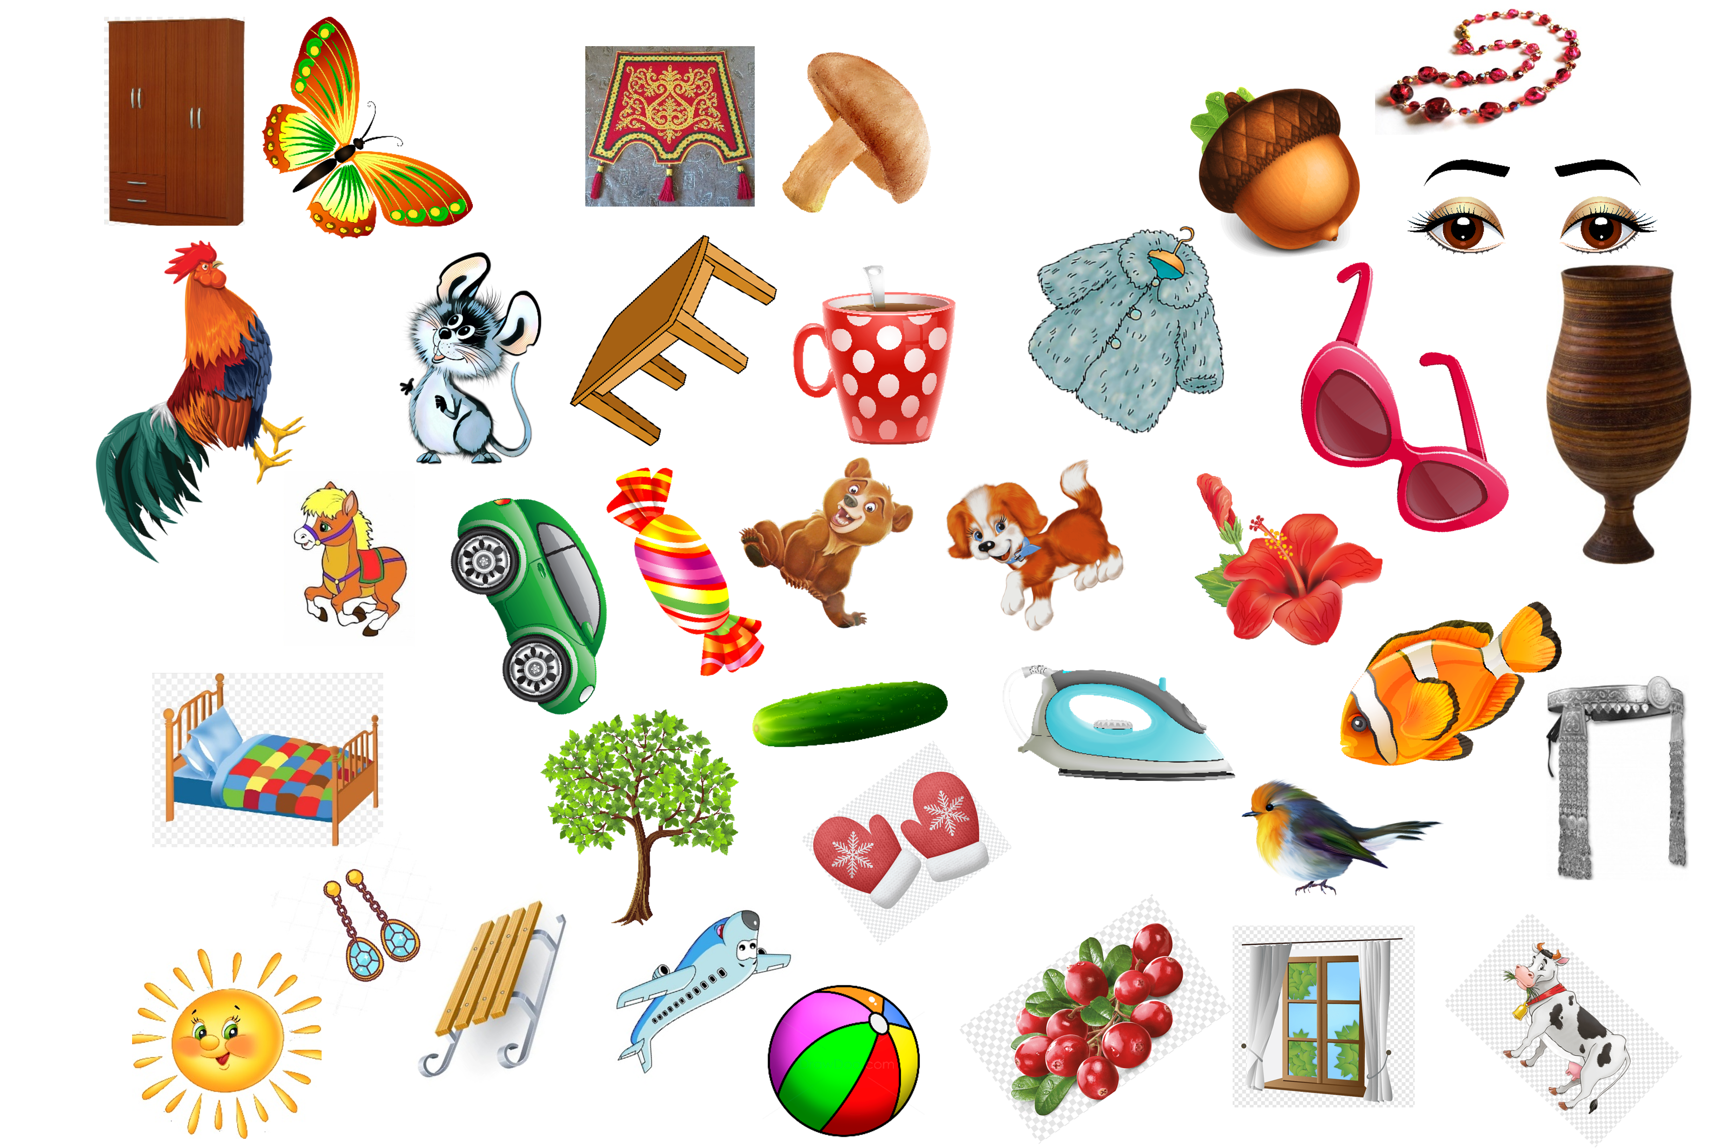
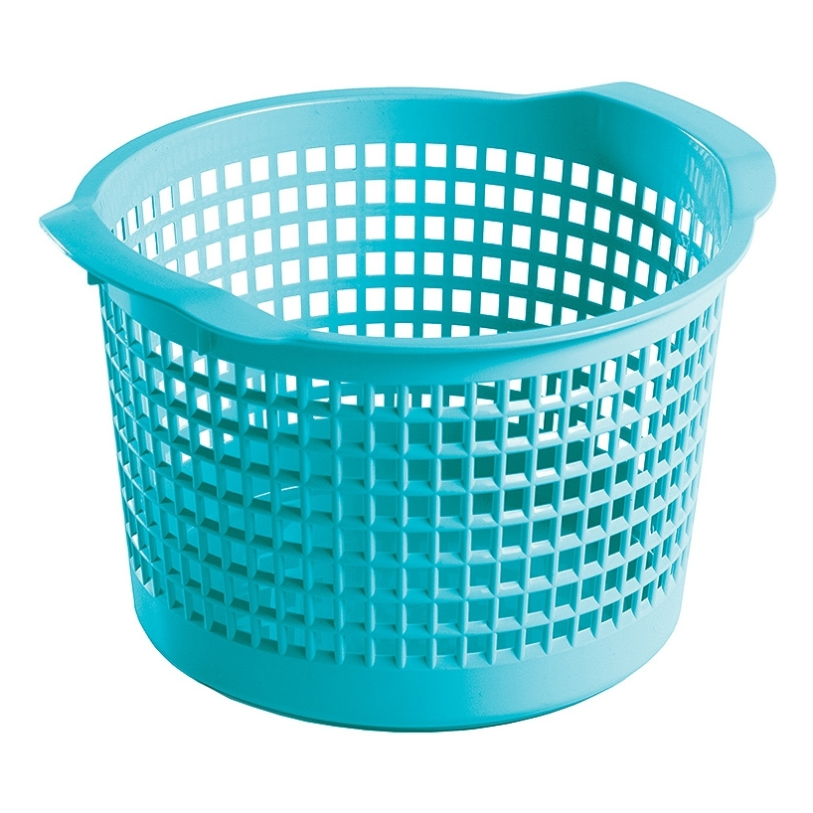
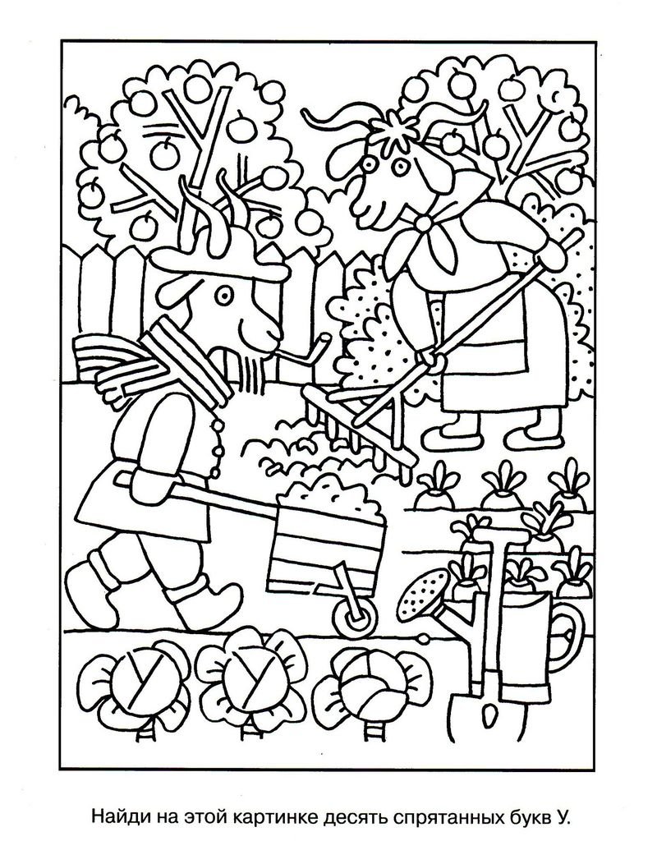

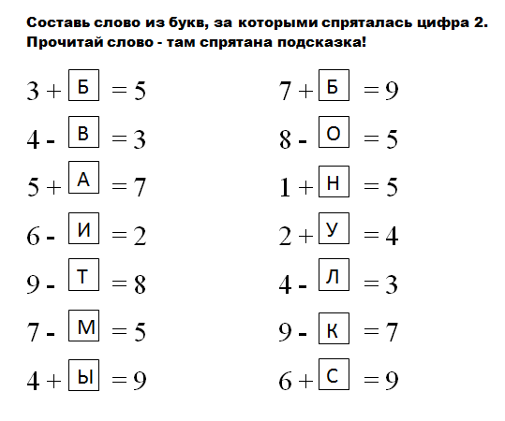
“Дорҕоон хонуута” оонньуу уратыта
Полибия квадрата (ахсааны кытта интеграция)
1 | 2 | 3 | 4 | 5 | 6 | 7 | 8 | 9
2 | и | а | к | г | н | ү | в | р
3 | з | х | э | п | л | д | у | ж
4 | ч | ы | с | м | ө | т | б | ю
5 | о | я | ҥ | д
22+34=...(иэ)
”2” сыыппара кэннигэр саспыт
доҕооннорунан тылла таһаар
интерактивнай дуоскаҕа
ойуу-ребус
10 “У” дорҕоону бул

Slide 8
кылгас аһаҕас дорҕоонноох тыллары бул (сорудаҕы уларытыахха сеп):
-уһун аһаҕас дорҕоонноох тыллары бул
-биир сүһүөхтээх тыллары бул
-бүтэй дорҕоонтон саҕаланар тыллары бул

Slide 9
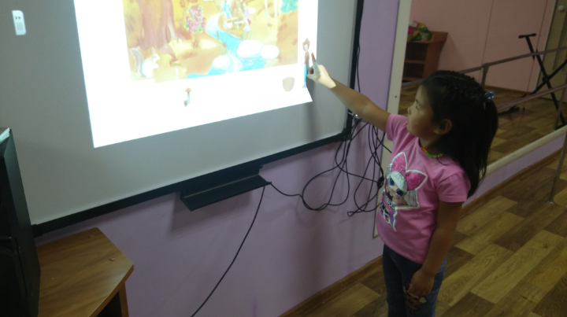
10 саспыт - “У” дорҕоону бул (смайлик ордуо суохтаах)

Slide 10
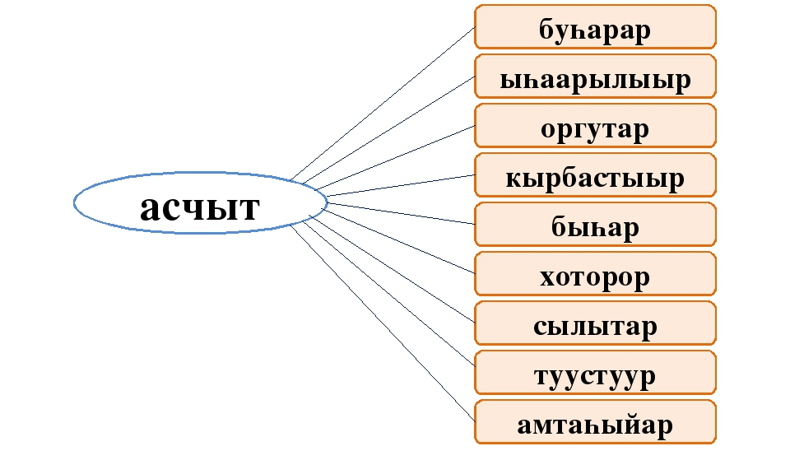
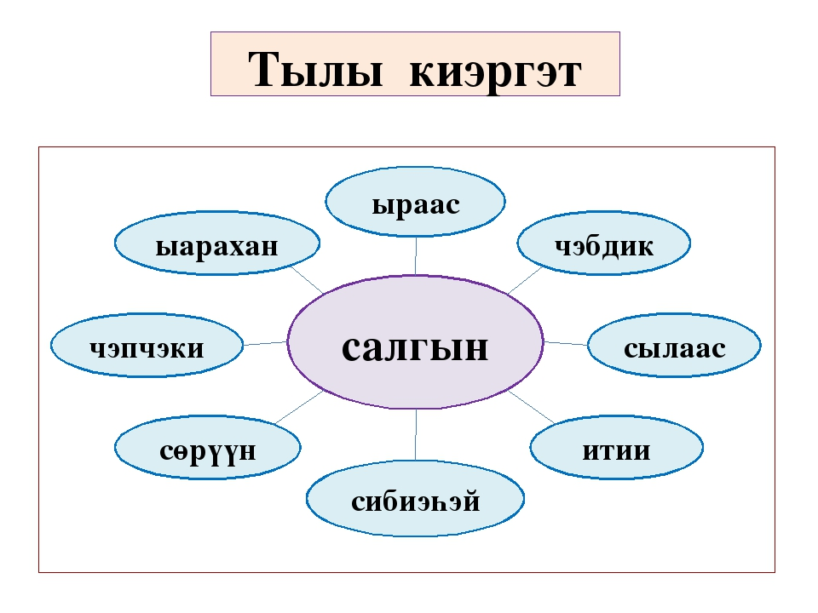
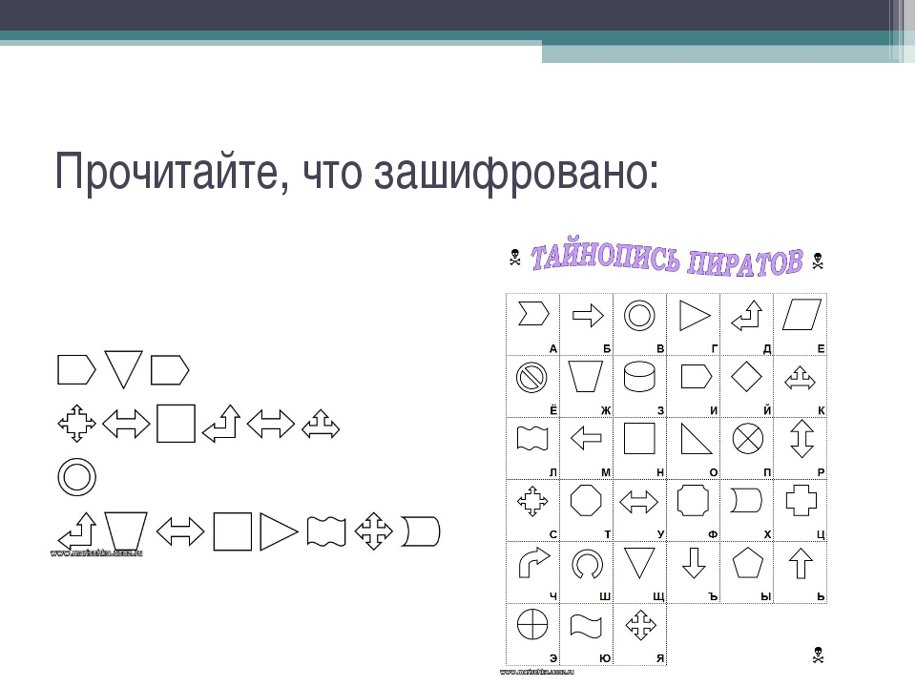
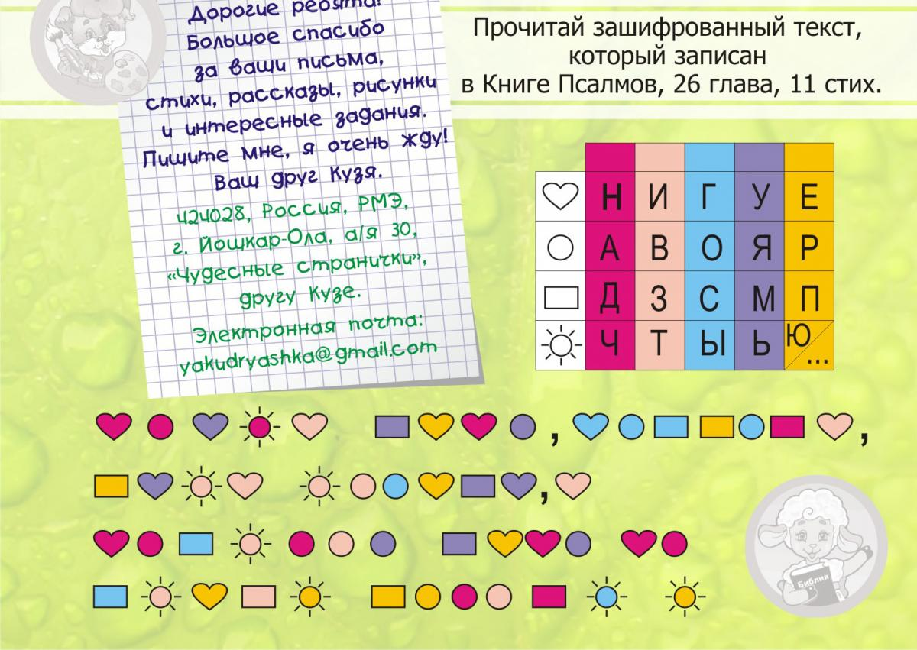
Маны таһынан:
-өс хоһоону салҕаа
-таабырыннар
-”хаххан халлааҥҥа көттө” (уустук сорудах)
-”Булчут куска үөмтэ” (уустук сорудах)
бүтэй дорҕоонтон тахсар тыллары аах

Slide 11
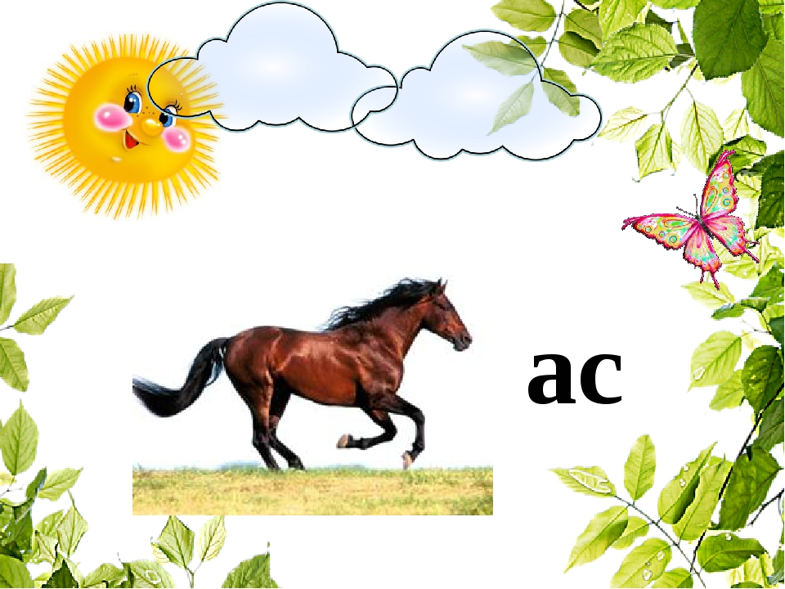
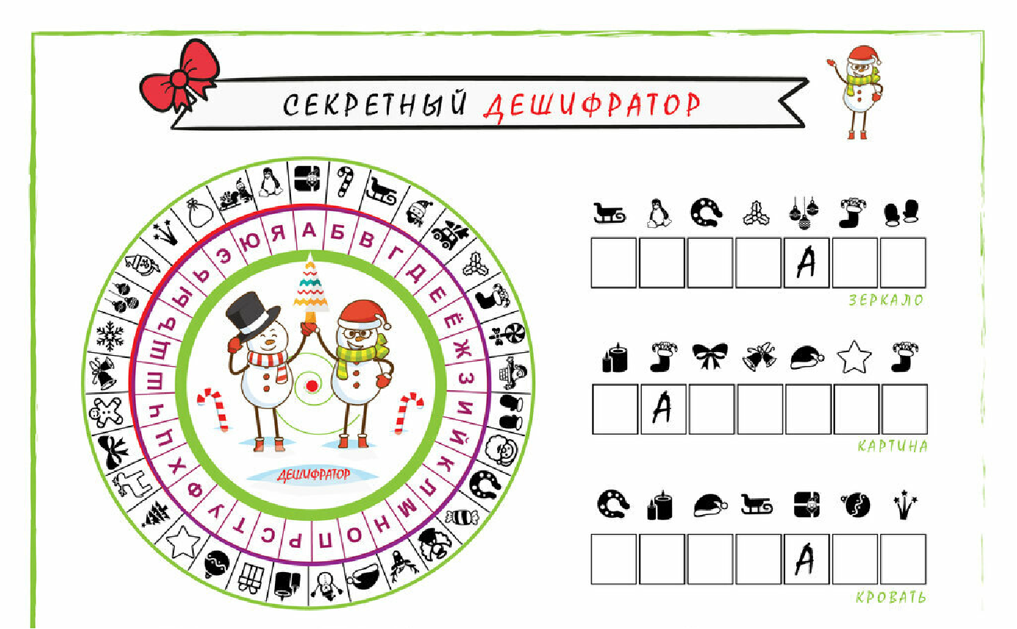
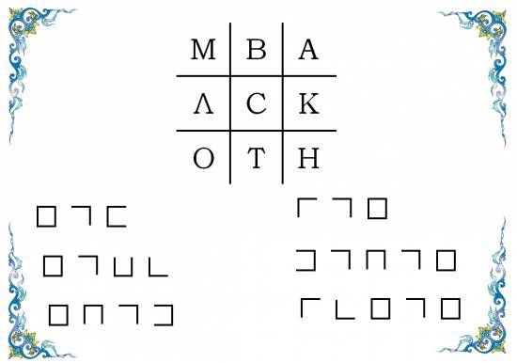
кистэлэҥнээх дешифратор

Slide 12
Оонньуу кэмигэр кэтээн көрүү
Сыл бүтүүтэ кэтээн көрүү түмүгмнэн оҕолор сурукка, хартыынанан үлэҕэ, фишканан үлэҕэ, толкуйдуур дьоҕурдара көрдөрүүлэрин таһыма үрдүкү уонна ортоку биэтэккэ бэлиэтэннилэр. 9 оскуолаҕа атаарыллар оҕолор ордук тэтэрээккэ үлэҕэ үрдүкү көрдөрүүлээхтэр. Оонньуу кэмигэр оҕолор ордук дешифраторы, ребустары, Полибия квадраттарын сорудахтарын үлүһүйэн туран толороллор. “Дорҕоон хонуута” оонньууну элбэхтэ оонньооһун түмүгүнэн оҕолор грамотаҕа билиилэрэ, ситимнээх саҥалара, толкуйдуур дьоҕурдара сайдарыгар, тылларын саппааһа байарыгар төһүү күүс буолла.

Slide 13
Методическай ыйынньык
1. Оонньууга ким саҕалыырын таайбараҥ быһыытынан быһаарыахха сөп
2. Сорудахтар оҕо сааһыгар сөп түбэһэр таһымнаах буолуохтаахтар
3. Оҕо оонньууну тиһэҕэр тиэрдэрэ ситиһиллиэхтээх
4. Сорудахтары оҕолор бэйэ-бэйэлэригэр эмиэ толкуйдаан биэриэхтэрин сөп
5. Оҕо ыйытыкка сатаан эппиэти биэрбэт түгэнигэр көмө ыйытык бэриллэр
6. Хартыына сорудахтарын интерактивнай дуоскаҕа оонньотуохха сөп.
7. Сюрприз ойуутугар түбэспит оонньооччу быраҕар кубигар эбии хаамыы ылыан сөп (+3 хаамыы), эбэтэр минньигэс приз.
8. Хартыынанан үлэ сорудахтарын уларытыахха сөп

Slide 14
Түмүк
Түмүктээн эттэххэ, бу курдук араас оҕо интэриэһин тардар оонньуулары тэрийэн, оҕону кытта тэҥҥэ оонньоһон борудурустахха, элбэхтик хатылаан, чиҥэтэн, итэҕэстэри ситэрдэххэ ситиһии кэлэр, оҕо билиитэ кэҥиир, дириҥиир уонна оскуолаҕа бэлэм буолуу көрдөрүүтүгэр эппиэттиир, оҕо оскуолаҕа үөрэнэригэр бэлэмин таһыма:
-тулуурдаахтык олорон сорудахтарын тиһэҕэр тиэрдэр,
-сыалын ситэ үөрэнэр.
-сурукка, ааҕыыга грамотнай буолар
-толкуйдуур, ырытар, тэҥниир,
-чинчийэр, кэтээн көрөр, түмүк оҥорор
Биһиги уһуйааммыт уоппутуттан кэтээн көрдөххө, бөлөххө араас саастаах оҕолор сылдьаллара, оҕо бэйэ-бэйэтигэр болҕомтолоох буолуута бэлиэтэнэр. Ол курдук, оскуолаҕа бэлэмнэнии бөлөх оҕото улахан бөлөх оҕотун кытта бодоруһан кыра балыс саастаахтарын үөрэтэр, такайар, тэҥҥэ сорудахтары толоруһар.

Slide 15
Болҕомтоҕут иһин махтал!

